Slide 1
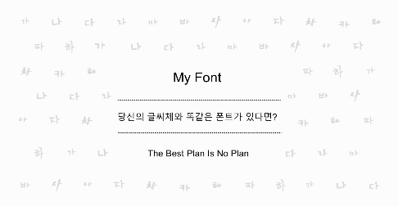
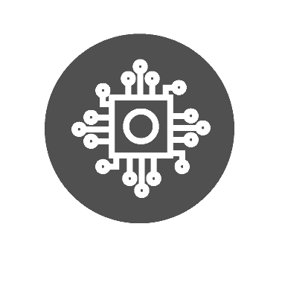











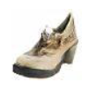


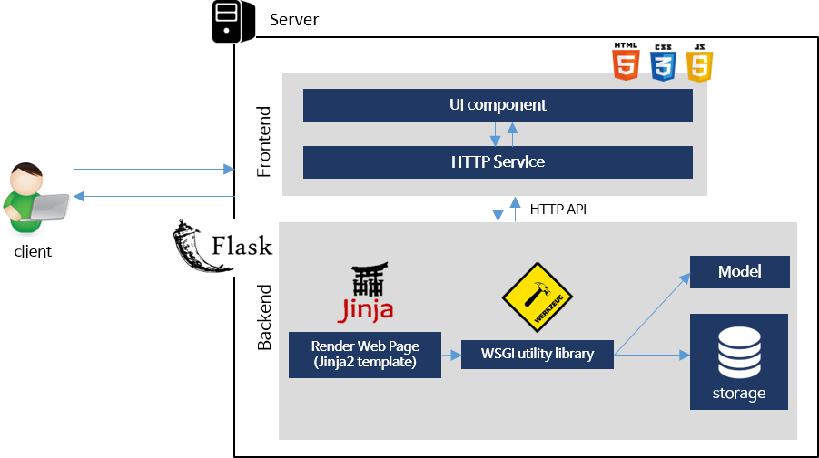



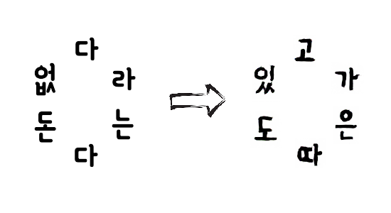
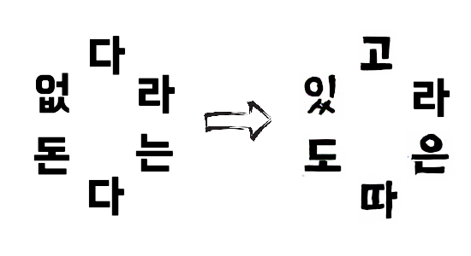

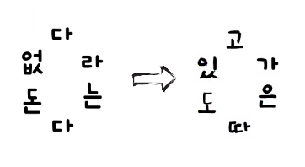
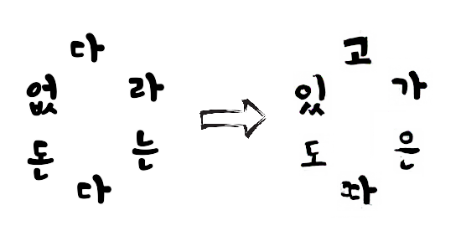
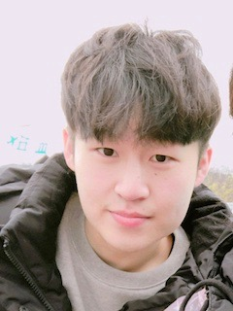
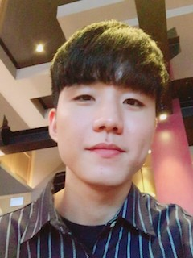
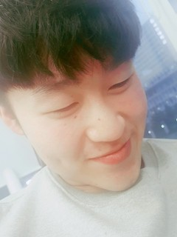
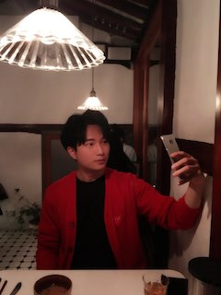
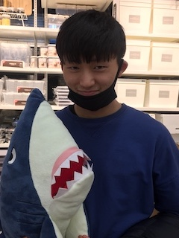
CORE TECHNOLOGY
My Font
Disco GAN을 알기 전에 GAN에 대해서 먼저 알아야 한다. GAN은 Generative
Adversarial Networks 의 약자이다. 이름에서 보이듯이 서로 대립하여서
싸우는 Network인데, Generator 와 Discriminator 가 대립하는 구조이다.
Generator는 가짜 데이터를 생성하고 Discriminator는 Generator가 생성한
데이터가 진짜 데이터인지 가짜 데이터인지 구분한다. 이 과정을 통해 Generator
가 진짜 데이터와 같은 가짜 데이터를 만들 수 있도록 학습한다.
나만의 손글씨 폰트 만들기
DiscoGAN은 DiscoveryGAN의 준말이다. DiscoGAN은 어떠한 특징을 가진
데이터를 가지고 특징은 유지한 채 다른 영역의 물체로 만드는 것이다. 예를 들어
가방과 운동화로 학습된 모델에 파란색 가죽 가방의 이미지를 넣으면 파란색
운동화의 이미지를 생성한다. 이와 같이 특징은 유치한 채 형태만 바꾸는 것에
최적화된 DiscoGAN은 My Font 프로젝트에 적합하다.
PROJECT INFO
“ 나의 손글씨가 폰트로 만들어진다면 ? “
MyFont는 사용자의 손글씨로 작성한 자, 모음 일부를 입력 받아서 그 이외의 자, 모음을 생성해낸다. 입력 받은 자, 모음 과 생성해 낸 자, 모음 이미지로 폰트를 제작한다.
사용자 글씨체의 폰트 = 입력 받은 글자 + 생성한 글자
(DiscoGAN 머신러닝)
SYSTEM ARCHITECTURE
HOW TO USE
사용자의 손글씨체로 정해진 문구 작성
↓
MyFont 웹사이트에 이미지 전송
↓
웹에서 이미지를 업로드함
↓
생성된 글씨 폰트를 이용하여 문구 작성
APPLICATION PLAN
GENERATED IMAGE
일반인도 손쉽게 자신의 손글씨 폰트 제작 가능
연예인의 손글씨를 상품으로 판매 가능
폰트의 다양화
야놀자 야체
한나는 열한살
TEAM
팀 장
황용환
팀 원
김선규
팀 원
오근택
팀 원
이상욱
210 덩실덩실
210 그린나래

